Slide 1







TIÕNG VIÖT 1
Bµi 26: Ph ph Qu qu

Slide 2



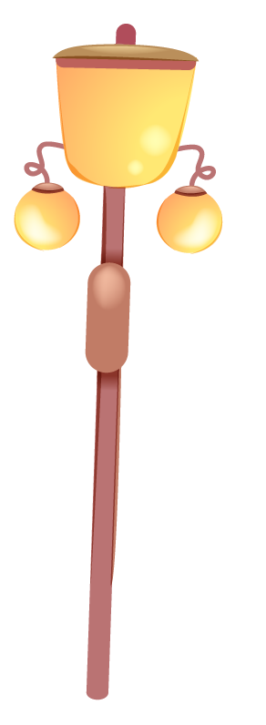



TIÕT 1

Slide 3
¤n tËp vµ khëi ®éng
rÔ tre cöa sæ l¸ mÝa cñ s¶
mïa thu tæ cß khÕ chua
Mïa hÌ, nhµ bµ cã dõa, cã dùa lª. Mïa thu, nhµ bµ cã na, cã thÞ.

Slide 4
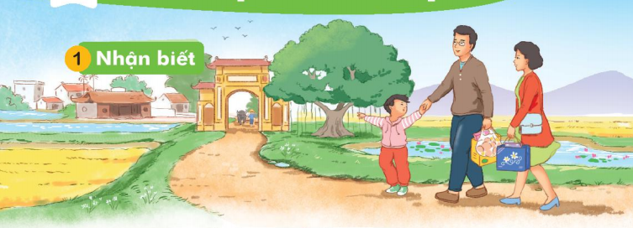
1
NhËn biÕt
C¶ nhµ tõ phè vÒ th¨m quª.
ph
qu

Slide 5
2
§äc
ph
qu
ph | «
qu | ª
phố
quª
phµ phÝ phë
qu¹ quª quÕ

Slide 6
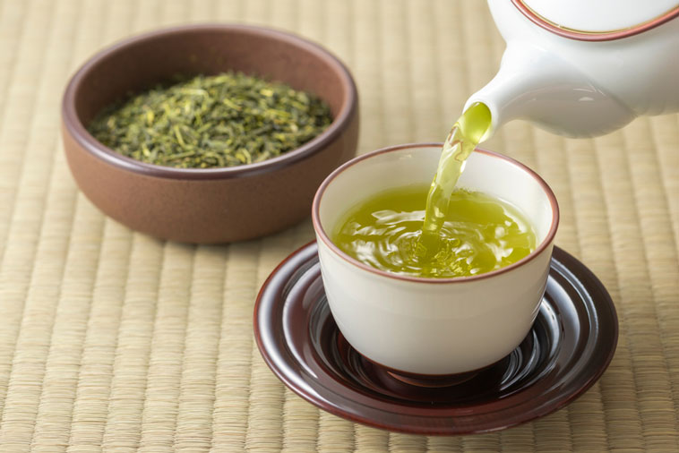
pha trµ
ph

Slide 7
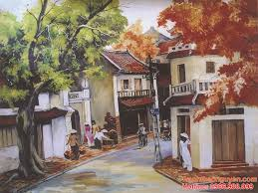
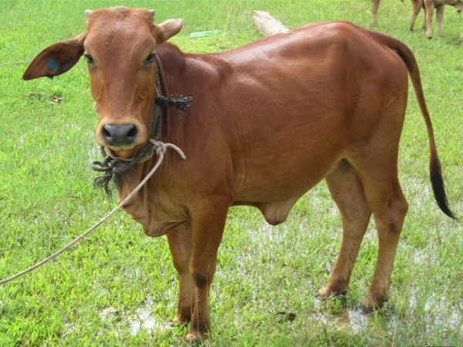
phè cæ
ph

Slide 8
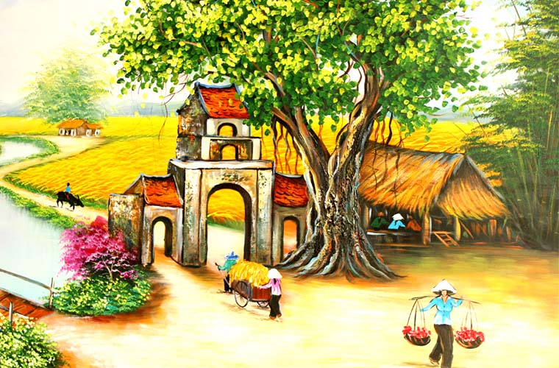
qu
quª nhµ

Slide 9
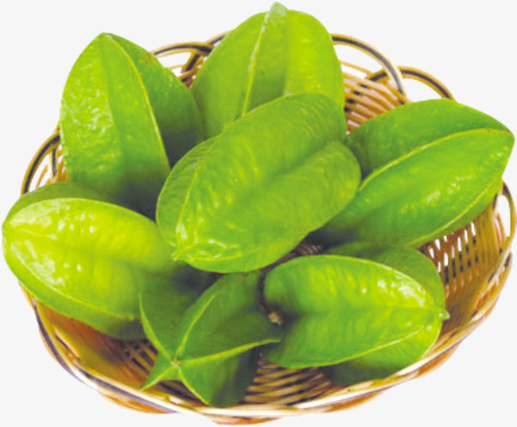
qu¶ khÕ
qu

Slide 10
pha trµ phè cæ
quª nhµ qu¶ khÕ

Slide 11


2
§äc
ph qu
ph | «
qu | ª
phè
quª
phµ phÝ phë qu¹ quª quÕ
pha trµ phè cæ quª nhµ qu¶ khÕ

Slide 12
LUYÖN VIÕT

Slide 13

3
ViÕt

Slide 14

3
ViÕt

Slide 15

3
ViÕt

Slide 16

3
ViÕt

Slide 17
DÆN Dß

